Slide 1

XÂY DỰNG NGÂN HÀNG THÔNG TIN
GIỐNG CÂY TRỒNG Ở VIỆT NAM CÓ TÍCH HỢP
TÍNH NĂNG GOM CỤM
BÁO CÁO LUẬN VĂN TỐT NGHIỆP ĐẠI HỌC
TRƯỜNG CÔNG NGHỆ THÔNG TIN & TRUYỀN THÔNG
NGÀNH KHOA HỌC MÁY TÍNH
***
Cán bộ hướng dẫn:
TS. Lưu Tiến Đạo
TS. Trương Xuân Việt
Sinh viên thực hiện:
Chau Bôl
MSSV: B2017024
Khóa: 46

Slide 2
NỘI DUNG BÁO CÁO
Đặt vấn đề
Lịch sử giải quyết vấn đề
3. Nội dung và phương pháp nghiên cứu
4. Gom cụm giống cây trồng
5. Thiết kế và cài đặt
6. Kết luận
7. Demo

Slide 3
1. ĐẶT VẤN ĐỀ
Khí hậu tại Việt Nam thay đổi thất thường, đặc biệt là hạn hán trong mùa khô.
Nhu cầu tìm ra các giải pháp chọn và tạo ra các giống cây trồng có năng suất, chất lượng, thích ứng được với môi trường.
Trong xu thế hội nhập kinh tế, các loại gen giống cây địa phương bị bỏ quên, không được đưa vào sản xuất.

Slide 4
1. ĐẶT VẤN ĐỀ
→ Việc xây dựng “Ngân hàng thông tin giống cây trồng” là cần thiết để:
- Lưu trữ được các thông tin về đặc tính hình thái, đặc tính nông sinh học của cây trồng.
- Giúp kỹ sư nông nghiệp, các nhà nông có thể tra cứu thông tin về cây trồng.
- Phân tích và đánh giá sự tương đồng các giống cây trồng dựa vào giải thuật gom cụm.

Slide 5
2. LỊCH SỬ GIẢI QUYẾT VẤN ĐỀ
“Đa dạng di truyền dựa trên đặc điểm hình thái của các mẫu giống lúa có nguồn gốc khác nhau” của tác giả Vũ Thị Thu Hiền, 2012.
“Đa dạng di truyền một số mẫu giống lúa địa phương vùng Tây Bắc dựa trên đặc điểm hình thái” của tác giả Đoàn Thị Thùy Linh và Nguyễn Văn Khoa, 2013.
“Ứng dụng giải thuật gom nhóm dữ liệu để nhận diện sự tương đồng giữa các giống lúa” của các tác giả Lưu Tiến Đạo, Âu Tấn Tài, Vũ Anh Pháp và Trần Nguyễn Minh Thư.

Slide 6
2. LỊCH SỬ GIẢI QUYẾT VẤN ĐỀ
Cần tạo ra ứng dụng hệ thống:
Có mô hình cơ sở dữ liệu uyển chuyển, linh hoạt, có thể lưu trữ được mọi loại giống cây trồng.
Có khả năng gom cụm để phân tích sự tương đồng giữa các giống cây trồng.

Slide 7
3. NỘI DUNG & PHƯƠNG PHÁP
NGHIÊN CỨU
Đối tượng nghiên cứu:
Thông tin về các mẫu giống cây trồng được thu thập qua các bài báo, các nghiên cứu về đặc tính hình thái và nông sinh học cây trồng.
Phạm vi nghiên cứu:
Mỗi giống loài sẽ được mô tả bởi các đặc tính hình thái, đặc tính nông sinh học khác nhau.

Slide 8
3. NỘI DUNG & PHƯƠNG PHÁP
NGHIÊN CỨU
Phương pháp nghiên cứu :
Nghiên cứu cơ sở lý thuyết về các đặc tính hình thái, nông sinh học của các giống cây trồng.
Tìm hiểu kiến thức về máy học ứng dụng, các phương pháp học không giám sát.
Thu thập dữ liệu các thông tin thuộc tính của cây trồng từ các bài báo khoa học.
Phân tích và thiết kế sơ đồ yêu cầu chức năng, mô hình hệ thống cơ sở dữ liệu.
Xây dựng hệ thống trên nền tảng website và thiết bị di động.

Slide 9
4. GOM CỤM GIỐNG CÂY TRỒNG
Gom cụm dữ liệu
Gom cụm là một kỹ thuật trong khai phá dữ liệu với mục đích gom dữ liệu (không có nhãn) thành các cụm.
Các dữ liệu trong cụm sẽ có các tính chất tương tự nhau và dữ liệu của 2 nhóm khác nhau sẽ có các tính chất khác nhau.

Slide 10
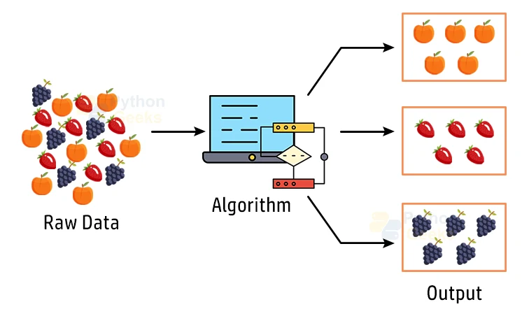
4. GOM CỤM GIỐNG CÂY TRỒNG

Slide 11
4. GOM CỤM GIỐNG CÂY TRỒNG
Gom cụm giống cây trồng
Thuật toán sẽ tìm cách phân cụm các giống cây thành từng nhóm dựa vào các đặc tính hình thái, đặc tính nông sinh học.
Sử dụng phương pháp one-hot encoding để số hóa các giá trị thuộc tính, giúp việc tính khoảng cách dễ dàng hơn.
Áp dụng dụng thuật toán Kmeans và Hierarchical Clustering để gom cụm giống cây trồng.

Slide 12
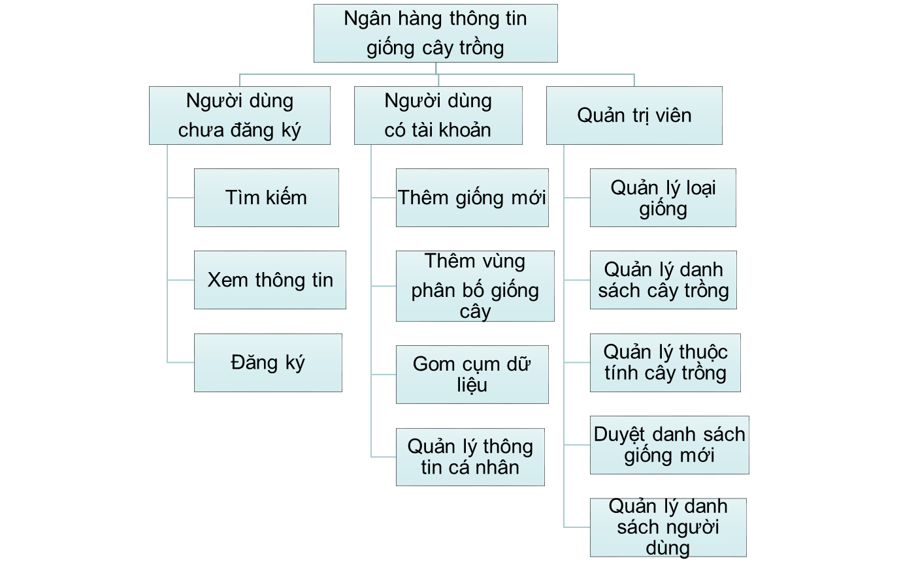
5. THIẾT KẾ VÀ CÀI ĐẶT
Các yêu cầu chức năng của hệ thống

Slide 13
5. THIẾT KẾ VÀ CÀI ĐẶT
Mô hình cơ sở dữ liệu
Mục đích của việc tạo cơ sở dữ liệu là để tổ chức và lưu trữ thông tin về các giống cây trồng một cách có cấu trúc và có thể truy xuất dễ dàng.
Mỗi loại giống cây có thể có một số lượng đặc tính khác nhau, bao gồm các đặc tính hình thái, đặc tính nông sinh học.
Thiết kế cơ sở dữ liệu cần phải linh hoạt để có thể lưu trữ được nhiều loại giống cây với số lượng đặc tính khác nhau.

Slide 14
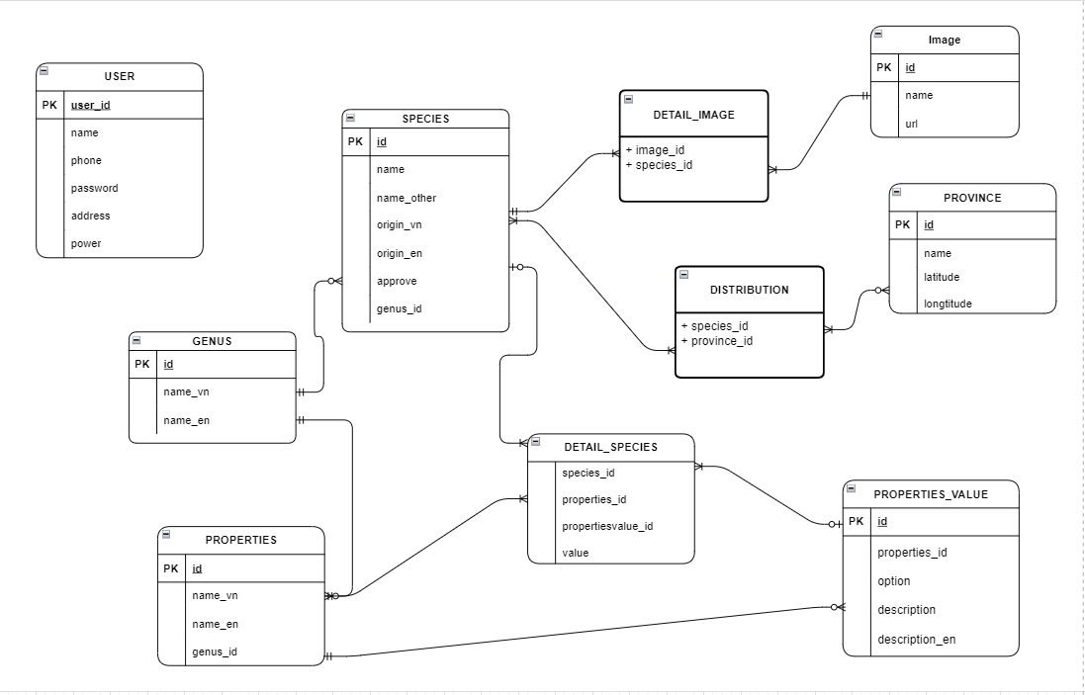
5. THIẾT KẾ VÀ CÀI ĐẶT
Mô hình cơ sở dữ liệu

Slide 15
6. KẾT LUẬN
Kết quả đạt được
Xây dựng được ứng dụng “Ngân hàng thông tin giống cây trồng” ở trên cả nền tảng website và thiết bị di động.
Người dùng dễ dàng tra cứu, tìm kiếm các thông tin về đặc tính hình thái, nông sinh học của cây trồng.
Quản trị viên có thể thực hiện quản lý giống cây trồng, các thuộc tính của cây.
Tích hợp được tính năng gom cụm để người dùng dễ dàng phân tích sự tương đồng của cây trồng.

Slide 16
6. KẾT LUẬN
Hạn chế
Việc thu thập dữ liệu khó khăn, chưa có sự đa dạng về giống loài.
Thông tin tổng hợp khách quan, chưa có tiêu chuẩn chung về các đặc tính của giống cây trồng.
Các chức năng trên thiết bị di động chưa hoàn thiện, giao diện hệ thống còn đơn giản.

Slide 17
6. KẾT LUẬN
Hướng phát triển
Thu thập thêm dữ liệu để tăng tính đa dạng về các loại giống cây.
Hoàn thiện các chức năng trên thiết bị di động, cải thiện giao diện hệ thống để tạo ra trải nghiệm tốt cho người dùng.
Mở rộng các chức năng phân tích dữ liệu, bao gồm việc sử dụng các thuật toán máy học và học sâu vào hệ thống.

Slide 18

7. DEMO CHƯƠNG TRÌNH

Slide 19
TRÂN TRỌNG CÁM ƠN SỰ THEO DÕI
CỦA QUÝ THẦY, CÔ VÀ CÁC BẠN !

